Slide 1
ADABIYOT
6- sinf
Mavzu : Tog‘ay Murod
hayoti va ijodi

Slide 2
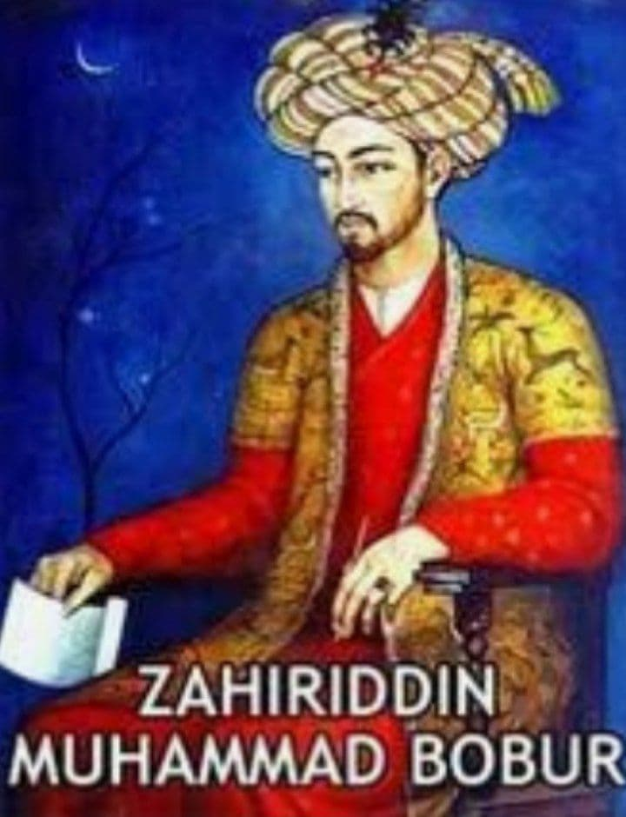
Mustahkamlash
Jasur
Qat’iyatli
Iste’dodli
16 yoshli o‘spirin
Mas’uliyatli
Mehribon
E’tiborli
Sinchkov
Samimiy

Slide 3
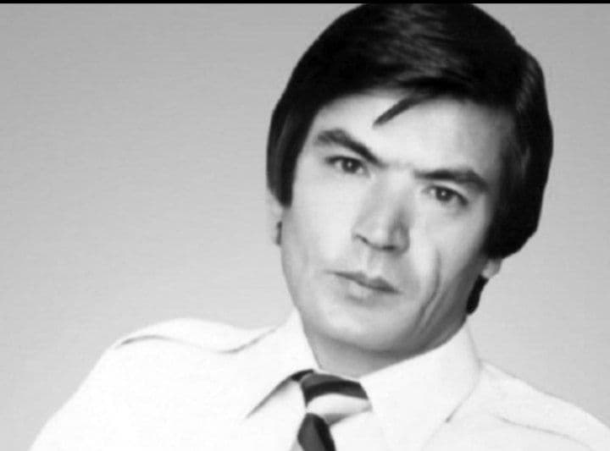
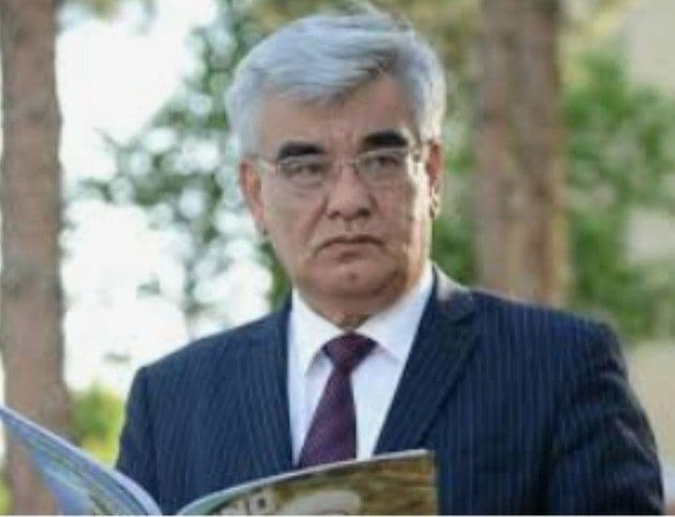
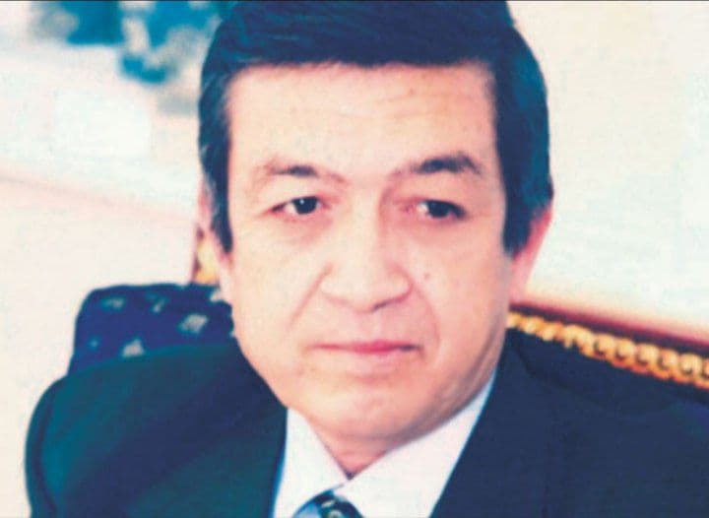
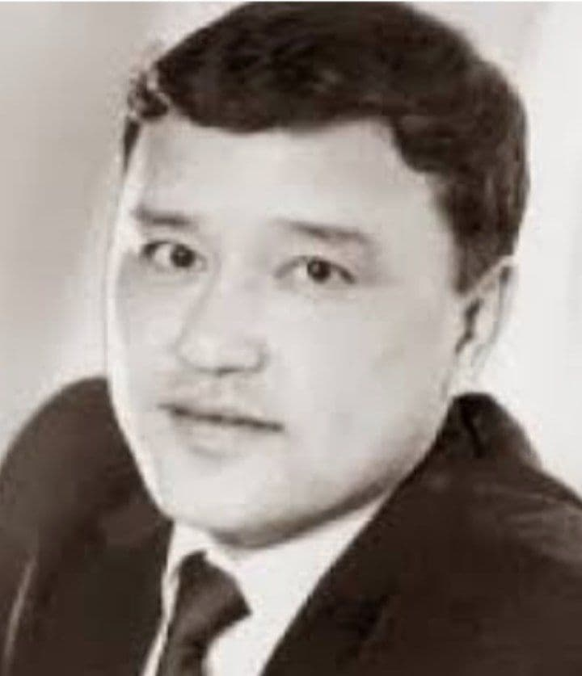
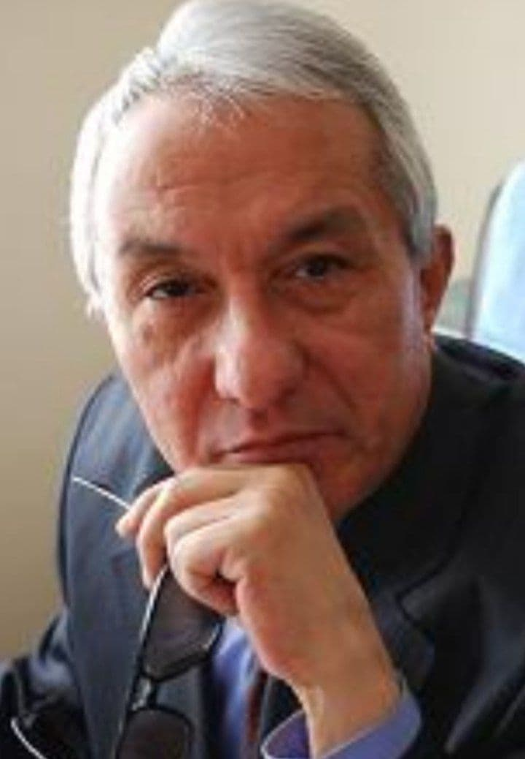
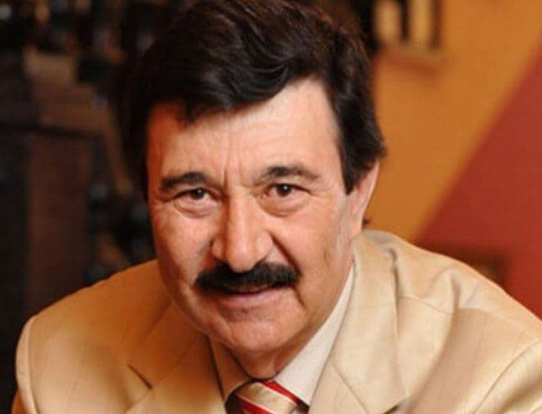
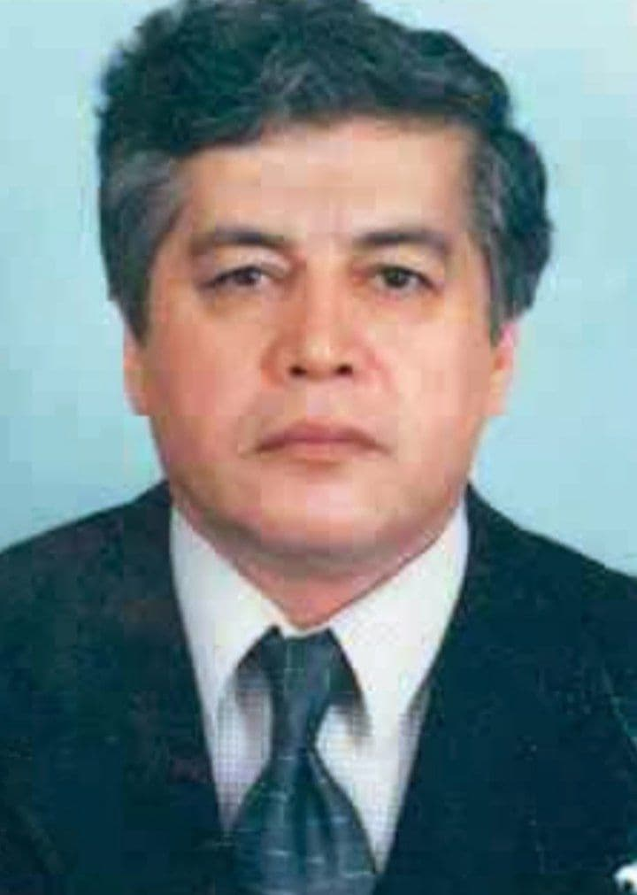
Iste’dodli shoir va yozuvchilar
Shavkat Rahmon
Usmon Azim
Muhammad Rahmon
Tog‘ay Murod
Erkin A’zam
Murod Muhammad Do‘st
Xurshid Davron

Slide 4
Asarlari
Murod Muhammad Do‘st
Erkin A’zamov
Xayriddin Sultonov
“Bir toychoqning xuni”
“Galatepaga qaytish”
“Otoyining tug‘ilgan kuni”
“Javob”
“Yozning yolg‘iz yodgori”
“Ko‘ngil ozodadur”
Novator – yangilik kashf etuvchi, yangi yo‘l ochuvchi

Slide 5
Novator yozuvchi
Tog‘ay Murod 1948- yil Surxondaryoning Denov tumaniga qarashli Xo‘jasoat qishlog‘ida tavallud topdi.
Maktabda 10 yil o‘qidi.
O‘zbekiston Milliy universiteti
1966-1972-yillar jurnalistika fakultetida ta’lim oldi.

Slide 6
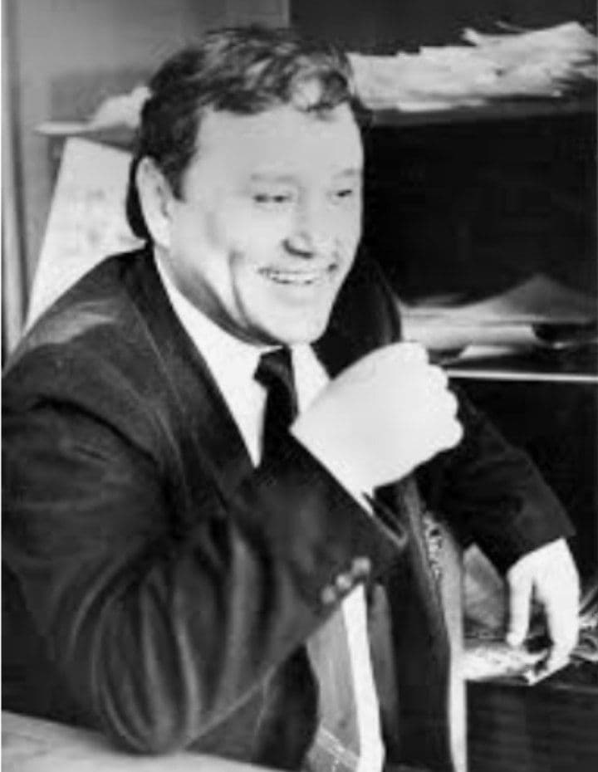
Mehnat faoliyati
1972-1976- yillar respublika radiosining “Vatandoshlar” tahririyatida xizmat qildi.
“Ozbekiston fizkulturachi” gazetasida, 1982-1985-yillar “Fan va turmush” jurnalida faoliyat yuritdi.
1985-1987-yillar Moskvadagi Jahon adabiyoti institutida tahsil oldi.

Slide 7
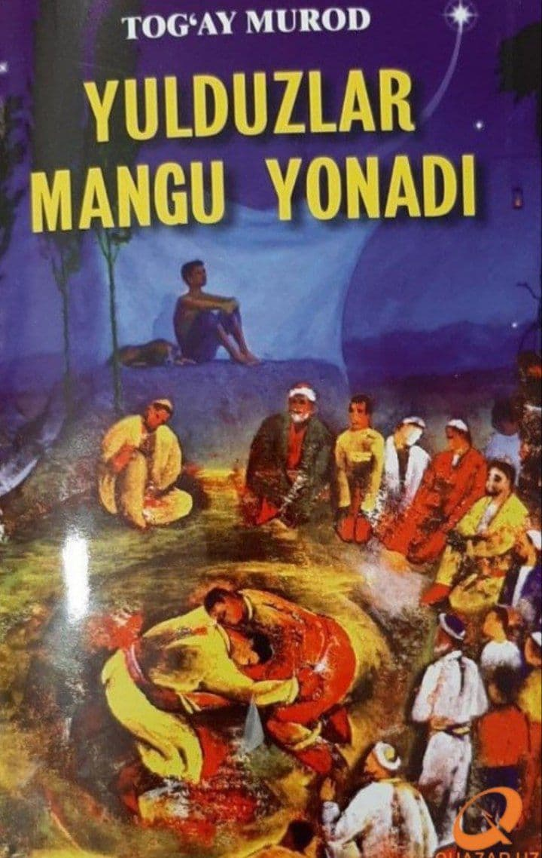
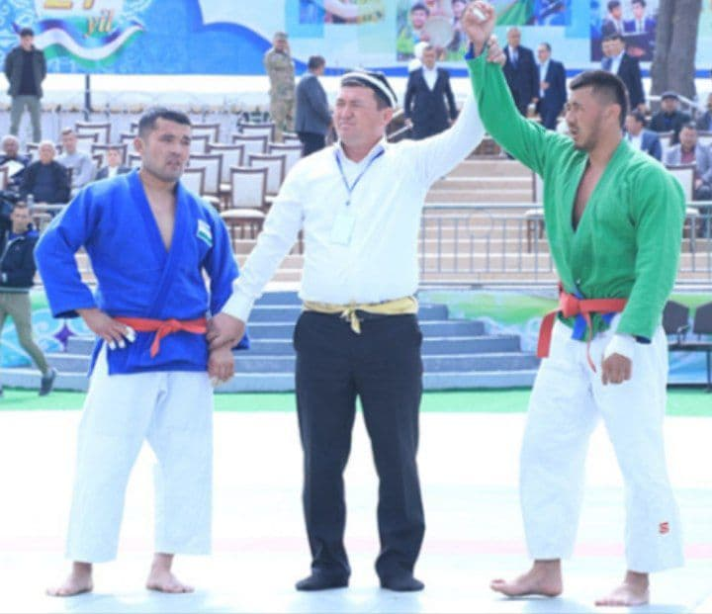
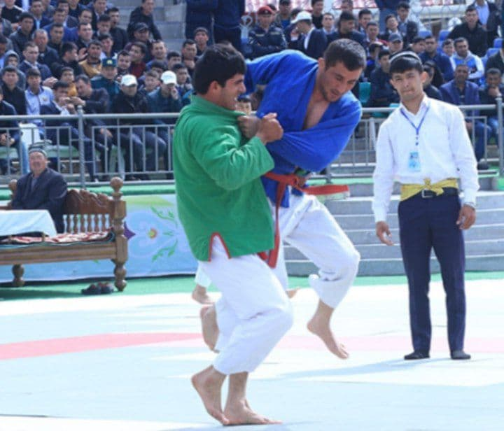
Dastlabki asari
Qissa
1976- yil
Pirimqul Qodirov

Slide 8
“Ot kishnagan oqshom” qissasi
1979- yil
“Yoshlik” jurnalida chop etildi.
Qissa qahramoni Ziyodulla chavandozni til zaboni yo‘q, ongsiz hayvon sanalmish ot o‘limdan qutqarib qoladi.

Slide 9
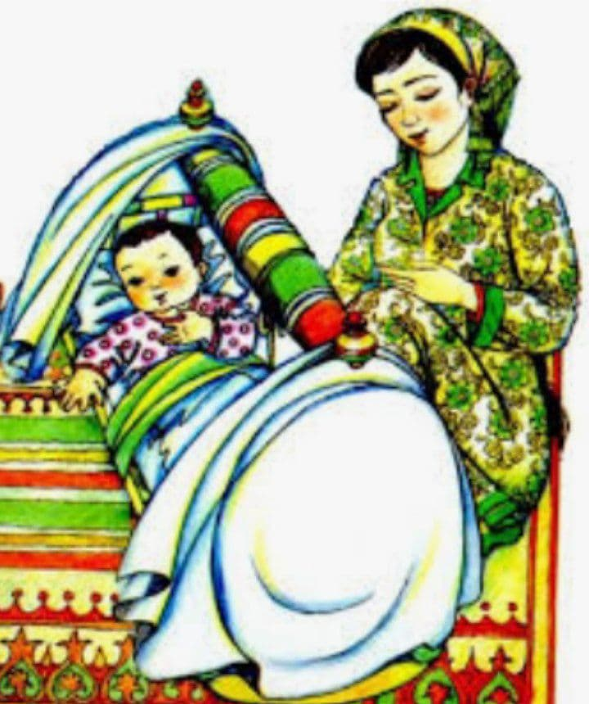
“Oydinda yurgan odamlar” qissasi
Tog‘ay Murod
OYDINDA
YURGAN ODAMLAR
Asar qahramonlari
QOPLONBEK VA OYMOMO

Slide 10
ROMANI
1993- yil
Yuz yildan ortiq
Abdulla Qodiriy nomidagi Davlat mukofoti bilan taqdirlandi.
Shuhrat Abbosov ikki qismli badiiy filmni suratga olgan.

Slide 11
TOG‘AY MUROD
Taniqli yozuvchi, tarjimon Tog‘ay Murod 2003- yil 55 yoshida vafot etadi.

Slide 12
Mustaqil bajarish uchun topshiriqlar:
Tog‘ay Murod hayoti va ijodi bo‘yicha bilib olgan ma’lumotlarni takrorlab o‘qing.
Tog‘ay Murodning darslikda keltirilgan qissadan boshqa yana qanday asarlarini o‘qigansiz?
Novator ijodkorlardan yana kimlarni bilasiz?

